Slide 1
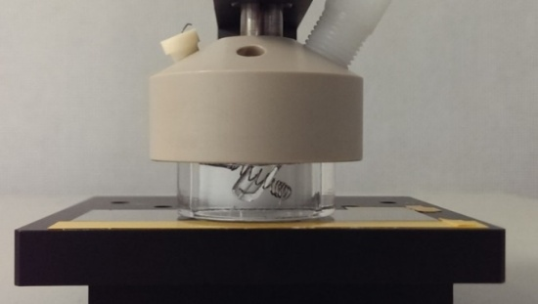
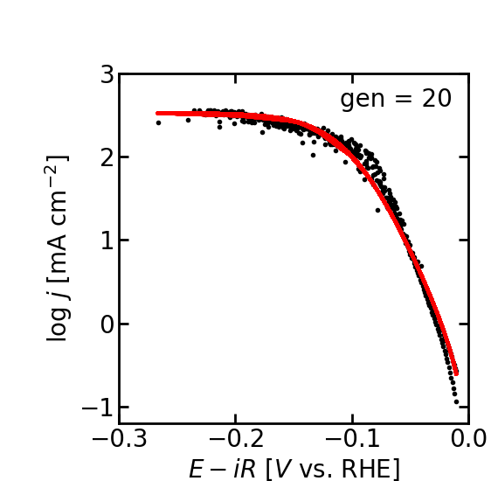
Mathematical Catalysis Research Team
Focusing on Kinetics of Electrocatalytic Reactions
Mathematics
(Predictive Models)
Dissolution
Spectroscopy
X₁
(In-situ・Complex Interface)
X_{n}
X₂
Catalysis
Ref. Electrode
Counter Electrode
X₄
X₃
Quartz Prism
Working
Electrode (IrO₂)
Light
To CCD
Kinetics of
Electrocatalysis
Bubble
Nafion
Correct Theory
Water
Experiments
Catalyst（IrO₂）
Evanescent Wave
ITO Substrate
Quartz
Repeated Total Internal Reflection
Data Science
(Parameter Extraction and Validation)

Slide 2
数理触媒研究チーム：
反応速度論による電極触媒開発
数理
(モデル構築・予測)
X₁
溶出
分光
(In-situ・不均一環境)
X_{n}
X₂
触媒反応
X₄
X₃
参照極 (Ag/AgCl)
対極 (白金線)
石英導波路
作用極 (IrO₂)
入射光
CCD検出器へ
速度論による
触媒開発
気泡
ナフィオン
水
触媒（IrO₂）
染み出し
ITO基板
石英導波路
全反射を繰り返すプローブ光
情報
(速度定数抽出・妥当性検証)

